Slide 1
Урок литературы в 7 классе
«Повесть о Петре и Февронии Муромских». Нравственные идеалы и заветы Древней Руси. Прославление любви и верности.
Цели урока: познакомить с повестью о Петре и Февронии Муромских, выявить её специфику;
поведать, как раскрываются темы любви, верности слову и долгу, святости поступков и желаний в литературе Древней Руси;
показать, что нравственные идеалы и заветы Древней Руси ценны и поныне.
Оборудование: стенгазета «Повесть о Петре и Февронии». В дополнение к
прочитанному», презентация,.
Опережающее задание:
1. Прочитать «Повесть о Петре и Февронии».
2. Отгадать кроссворд по данной повести (напечатан в стенгазете).
3. Найти информацию об авторе данного произведения (индивид.).
Автор: Шаламбар Валентина Станиславовна
Должность: учитель
русского языка и литературы
2015

Slide 2
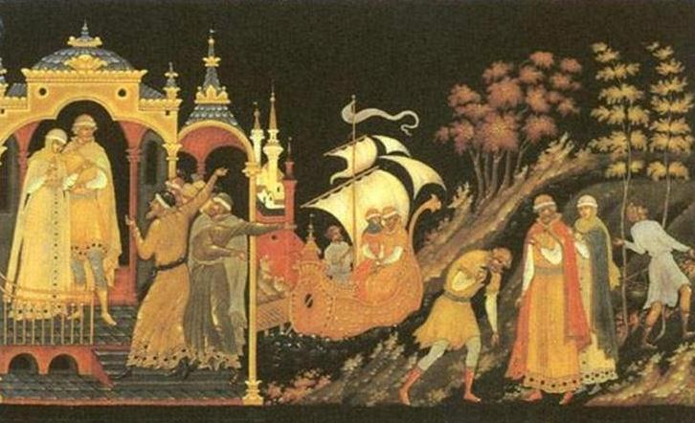
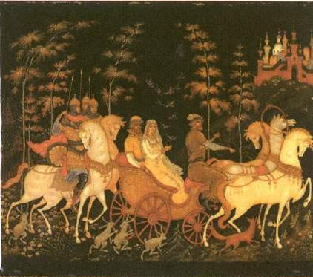
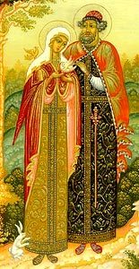
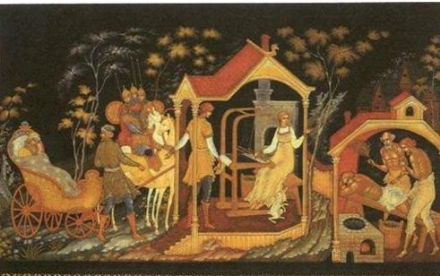
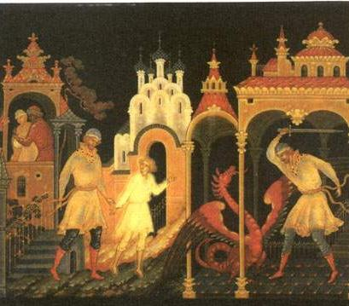
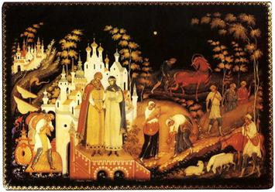
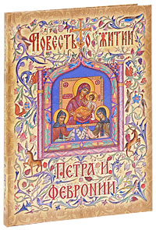

Slide 3
«Повесть о Петре и Февронии Муромских». Нравственные идеалы и заветы Древней Руси. Прославление любви и верности.
Цели урока:
познакомить с повестью о Петре и Февронии Муромских,
выявить её специфику;
поведать, как раскрываются темы любви, верности слову и долгу, святости поступков и желаний в литературе Древней Руси;
показать, что нравственные идеалы и заветы Древней Руси ценны и поныне.

Slide 4
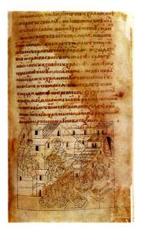
муромо-рязанский цикл
Ермолай –Еразм
1547 год
Князь Пётр убивает змея.
Рукопись 17 века

Slide 5
СКАЗКА | ЖИТИЕ | ПОВЕСТЬ
Сказка - произведение устного народного творчества о вымышленных событиях, с участием волшебных, фантастических сил. | Житие (в переводе с церковно-славянского – «жизнь») – описание жизни святых, их деяний. Жития имели определенную структуру. | По́весть — прозаический жанр, тяготеющий к хроникальному сюжету, воспроизводящему естественное течение жизни.
- Сказочный зачин: «Есть в Российской земле город… в нем правил князь по имени Павел» | - Повесть написана в форме жития, но нет традиционного для житийного жанра построения произведения (начало не соответствует житийному зачину, испытания, через которые проходят Петр и Феврония, им посылает не дьявол, а создает зависть людей; лишь финал – классический образец жития). | По́весть — прозаический жанр, тяготеющий к хроникальному сюжету, воспроизводящему естественное течение жизни.
Не указано точное время, оно отсчитывается от последнего события: «через год», «через день», «на следующее утро».
- Первая часть «Повести…» похожа на волшебную сказку о змее-искусителе, вторая – на сказку о мудрой деве. | - Автор прославляет святых, создавая идеальные образы. | - Достоверность «Повести…» придают названия конкретных мест действия (город Муром, Рязанская земля, село Ласково).
- Первая часть «Повести…» похожа на волшебную сказку о змее-искусителе, вторая – на сказку о мудрой деве. | - Герои живут по «заповедям Божьим, в трудную минуту обращаются к Богу. | - Герои повести – реальные люди. (Петр и Февронья княжили в Муроме в начале 13 века, умерли в 1228 году).
- Есть волшебные вещи: агриков меч.
- Добро побеждает зло (Пётр победил змия). | - Необычная смерть и посмертные чудеса (пророчески предсказали свою смерть, умерли в один день и час, не расстались после смерти; на месте их погребения верующие люди получают исцеление от самых тяжких недугов). | - В центре произведения - образ простой крестьянской девушки, которой приходится пройти через серьезные реальные испытания.
- Загадки и хитроумные испытания.
 |  | - В повести отражен один из острейших конфликтов XVI века - история рвущихся к власти бояр, перебивших друг друга в междоусобице.
Постоянные эпитеты (лукавый змей, блаженный князь, мудрая дева); повторы (два раза исцелялся, три раза посылал к жене перед смертью). | ЖИТИЙНАЯ ПОВЕСТЬ С ЭЛЕМЕНТАМИ НАРОДНО-СКАЗОЧНОГО ХАРАКТЕРА

Slide 6
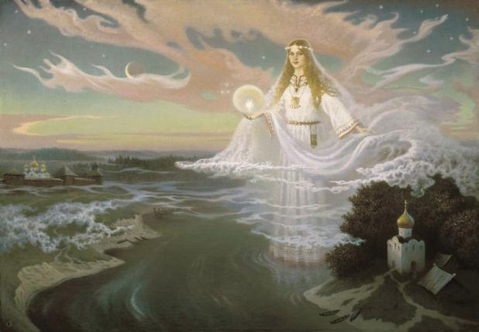
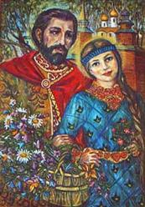
Но разве всегда Петр поступал по совести?
Разве не вызывал он у вас осуждения?
- Так почему же автор делает Петра главным героем?
- Как вы думаете, почему автор в качестве главной героини выбрал девушку не знатную, а крестьянского происхождения?
- Какие чувства вы испытывали к героине, читая о ней?
Мудрая жена – всегда радость для своего мужа и для окружающих.
Мудрая жена устроит дом свой,
а глупая разрушит его своими руками.
- Можем ли мы подтвердить эти изречения текстом?

Slide 7
«…Блаженный же князь Петр
не захотел нарушить Божиих заповедей ради царствования в жизни этой,
< … > по Евангелию поступил:
пренебрег княжением своим, чтобы заповеди Божьей не нарушить».

Slide 8
- Почему автор не рисует портретов героев повести?
В чем находит свое высшее выражение неиссякаемая сила взаимной любви Петра и Февронии?

Slide 9
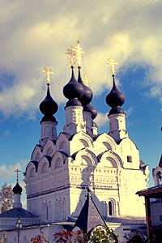
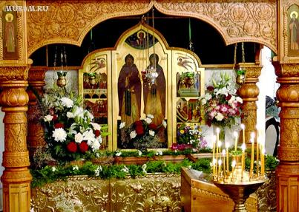
- Погребены были святые супруги в соборной церкви города Мурома в честь Рождества Пресвятой Богородицы, возведённой над их мощами по обету Иваном Грозным в 1553 году, ныне открыто почивают в храме Святой Троицы Свято-Троицкого монастыря в Муроме.
Рака с мощами святых под высокой иконой в золочёном окладе.
Поныне своими молитвами святые Петр и Феврония низводят небесное благословение на супружеские пары и их детей.

Slide 10
- В чем основное значение «Повести…»?
Какие жизненные ценности утверждаются в ней?
Жизнь по заповедям Божьим,
осознанное желание человека творить добро, любовь и верность –
ценности, над которыми не властно время.

Slide 11
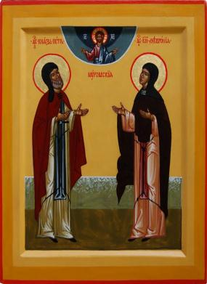
8 июля –
Всероссийский день семьи, любви и верности

Slide 12
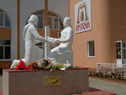
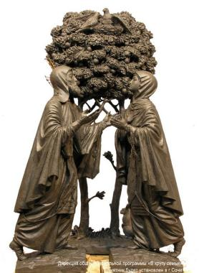
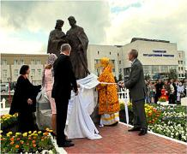
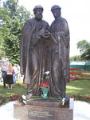
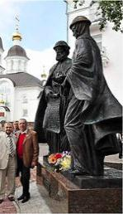
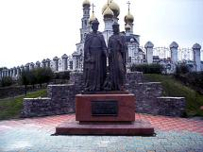
Памятники Петру и Февронии
Муром
Ульяновск
Сочи
Ярославль
Архангельск
Абакан

Slide 13
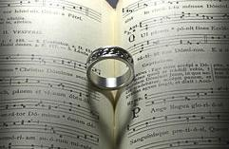
Подведение итогов урока.
Семья
Любовь Верность
- Чем обогатила вас история Петра и Февронии?
- О каких вечных ценностях
заставил вас задуматься сегодняшний урок?

Slide 14
СПАСИБО ЗА УРОК

Slide 15
Список используемой литературы и сайтов:
Золотарева И.В., Аникина С.М. Поурочные разработки по литературе. 7 класс.- М.:ВАКО, 2005
Крупина Н.Л. Повесть о Петре и Февронии Муромских. IХ класс ⁄⁄ Литература в школе.-2000.-№5.-с.78-82
Малюкова В.Ф. Урок по «Повести о Петре и Февронии Муромских» VII класс ⁄⁄ Литература в школе.-2008.- №9.-с.37-39
Турьянская Б.И., Комисарова Е.В., Холодкова Л.А. Литература в 7 классе: Урок за уроком.-М., 1999
Ужанков А.Н. Повесть о Петре и Февронии Муромских ⁄⁄ Литература в школе.-2005.- №4.-с.13-18.
http://school-103.nios.ru/Petr.htm
http://www.petr-fevronia.ru/category/22
http://artikul.ucoz.ru/forum/54
http://journal.oscfo.ru/nomera/4/povest_o_petre_i_fevronii_muromskih/
http://www.mosds.ru/BRK1/XVI-04.htm
http://zvon.yaroslavl.ru/krasny.mp3.

